Slide 1

2024 metų
veiklos ataskaita
Ukmergės rajono savivaldybės administracijos Pabaisko seniūnija
Pergalės g.1, Pabaisko mstl., 20249 Ukmergės r.
El.p: pabaiskas@ukmerge.lt
Tel.: (+370 340) 41 467; +370 656 96654

Slide 2
Pabaisko seniūnija yra Ukmergės rajono savivaldybės
administracijos filialas (struktūrinis teritorinis padalinys)
Plotas – 98,15 km²
Gyventojų skaičius – 985 ( ir 5 asmenys įtraukti į GVNA)

Slide 3
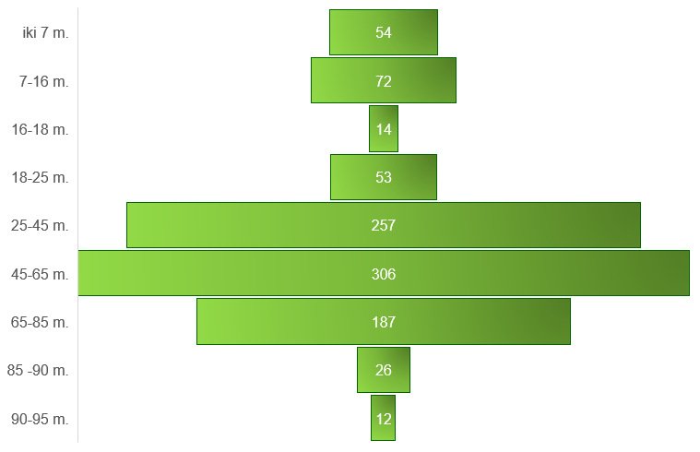
Nuolatiniai gyventojai pagal amžiaus grupes
Vyriausi gyventojai : 1 vyras g.1927 m. (98 m.)
2 moterys g.1928 m. (96 m.)
1 moteris 1929 g. (95 m.)

Slide 4
Nuolatiniai gyventojai pagal lytį ir amžių:
508 vyrų ir 477 moterys

Slide 5
Seniūnijoje: 8 viensėdžiai, 39 kaimai, 1 miestelis.
12 kaimų – 0 gyventojų
5 kaimai – po 1 gyventoją
15 kaimų – nuo 2 iki 10
9 kaimai – nuo 11 iki 20

Slide 6
Seniūnija prižiūri:
54.118 km viešųjų ir 7.996 km vidaus kelių su žvyro danga,
12.13 km gatvių su asfalto danga.
Bendras prižiūrimų kelių ilgis yra 74,24 km.
8 veikiančias kapines
(Antakalnio k.(0,2 ha), Jutkonių k.(0,06 ha), Kulniškių k.(0,15 ha), Mažeikiškių k.(0,10 ha), Maigių k.(0,08 ha), Pabaisko mstl. (Skapiškių) I (0,5 ha), Pabaisko mstl. II (0,8 ha), Sukinių k.(0,17 ha))
8 neveikiančias kapines
Bendras kapinių plotas 2,6 ha.
Tvarkomos 8 mišrių komunalinių atliekų ir antrinių žaliavų surinkimo aikštelių teritorijos
(Pabaisko mstl., Daumantiškių k., Antakalnio k., Sukinių k., Vaitkuškio k. 2 vnt., Vaitkūnų k., Varinės k.)

Slide 7
Administruojami pastatai:
administracinis pastatas – Pergalės g. 1, Pabaisko mstl.
pastatas-mokykla – Jaunimo g. 1, Antakalnio k.
Priskirtos, prižiūrimos teritorijos:
poilsiavietė 0,8036 ha – Žirnajų g. 19, Jurdonių k.
Pabaisko mūšio laukas 13,8513 ha – Padvarių k. 15
Daumantiškių dvaro koplyčios teritorija 0,2 ha;
viešosios erdvės, skverai, lankytini objektai ir teritorijos Pabaiske, Daumantiškių, Antakalnio, Padvarių, Vaitkuškio, Varinės, Sukinių kaimuose.
)

Slide 8
Darbuotojai: administracija: seniūnas (valst. tarn.), vyresnioji specialistė (valst. tarn.), specialistas (0,5 pareig.)*
*neužimta ūkinio aptarnavimo tarnyba: ūkvedys (1 pareig.), darbininkė (1 pareig.), darbininkė-valytoja (0,5 pareig.), kūrikas-darbininkas (1 pareig.).

Slide 9
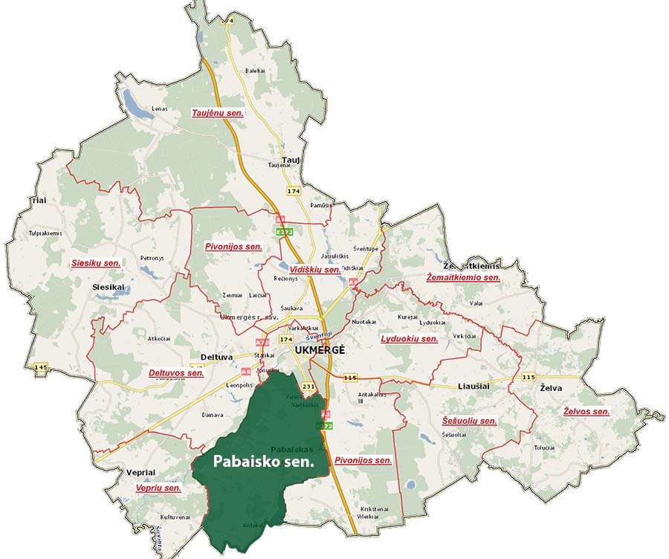
2024 metais seniūnija, vadovaudamasi patvirtintu veiklos planu, vykdė šias programas:
1. Kaimo plėtros;
2. Viešosios infrastruktūros plėtros;
3. Savivaldybės valdymo;
4. Užimtumo didinimo.

Slide 10
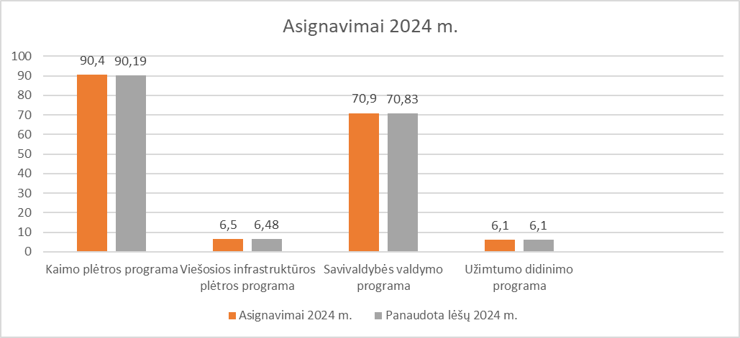
2024 m. gauta 173,9 tūkst. Eur.
2024 m. biudžeto vykdymas 99,83 %.
Papildomai iš Ukmergės rajono savivaldybės administracijos skirtų lėšų buvo nupirkta komunalinė šluota už 2238,50 Eur.

Slide 11
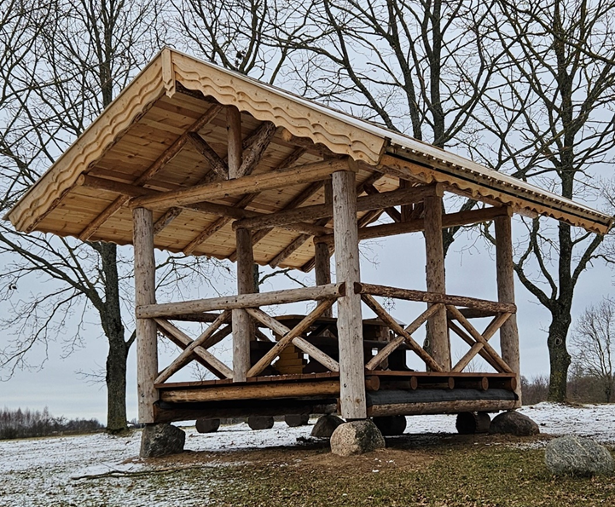
Kaimo plėtros programa
Skirta 90,4 tūkst. eurų, iš jų:
44,1 tūkst. Eur darbo užmokesčiui.
Buvo atlikti šie ūkiniai darbai:
- šienaujamos pakelės, parkai, bendro naudojimo teritorijos, miestelių ir kaimų viešosios erdvės;
seniūnijos lėšomis buvo nupirkta ir
panaudota 0,84 t šalto asfalto duobių tvarkymui mažesnio eismo intensyvumo gatvėse;
Pabaisko mūšio lauke, senosios
pavėsinės vietoje pastatyta nauja.

Slide 12
- įsigytos 5,5 t kalcio ir natrio chlorido druskos, žvyrkelių dulkėtumui mažinti bei barstyti gatves ir šaligatvius nuo apledėjimo;
organizuoti seniūnijos vietinių, vidaus kelių bei gatvių priežiūros darbai: greideriavimas, pakelių šienavimas, sniego valymas.
Greideriavimui išleista 15174,45 Eur. Sniego valymui 8305,00 Eur.
atliktas pakelėse augančių krūmų šalinimas: keliuose Pa-32 Kulniškiai – Sukiniai, Pa-14 Pabaiskas – Sargeliai, Pa-16 Maigių I k. kelias, Pa-12 Ūlyčninkai – Deltuvėlė – Pašilė. - atlikti pavojingų medžių šalinimo darbai Pabaisko miestelyje, Daumantiškių ir Varinės kaimuose, bei Jutkonių kapinėse.
Kirtimų metu pagamintos malkos naudojamos kūrenimui.
- naudojant KPP lėšas vykdytas Pabaisko seniūnijos vietinių kelių su žvyro danga duobių taisymas, sunaudota 730 m3 žvyro už 12499,99 Eur.
- naudojant KPP lėšas sutvarkyta 485,52 m2 duobių panaudojant 13799,88 Eur lėšų.

Slide 13
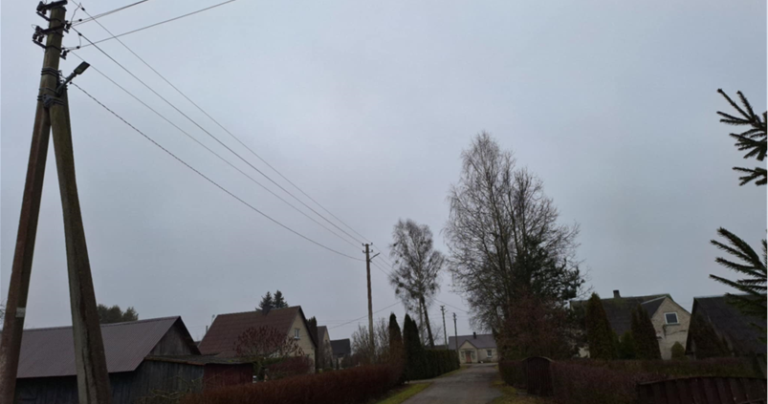
Viešosios infrastruktūros plėtros programa
Programai įgyvendinti skirta 6500,00 Eur. Vykdant šią programą siekiama užtikrinti seniūnijos gyvenviečių gatvių apšvietimą ir apšvietimo įrenginių priežiūrą:
baigtas gatvių apšvietimo atnaujinimas pakeičiant paskutinius senus šviestuvus Pabaisko mstl. ir Antakalnio k. į taupius LED
modernizuotas apšvietimo valdymas
Antakalnio k., Daumantiškių.,
Vaitkuškio k.,Pabaisko mstl.
atsižvelgus į gyventojų pageidavimą
pratęstas Ryšių gatvės atšakos
apšvietimas Antakalnio k.

Slide 14
Užimtumo didinimo programa
Užimtumo didinimo programai buvo skirta 6,1 tūkst. Eur, panaudota 6,1 tūkst. Eur. Pagal šią programą buvo įdarbinti 3 asmenys. Įdarbintų asmenų darbo trukmė nuo 1 iki 2 mėn. Visi įdarbinti asmenys ilgalaikiai bedarbiai gyvenantys Pabaisko seniūnijos teritorijoje. Šie asmenys tvarkė seniūnijos bendro naudojimo teritorijas, šienavo pakeles, vejas, grėbė žolę, lapus, kirto krūmus, šlavė šaligatvius, rinko šiukšles.

Slide 15
Savivaldybės valdymo programa
Savivaldybės valdymo programa siekiama užtikrinti efektyvų lėšų ir turto panaudojimą, kokybiškų ir visiems prieinamų viešųjų paslaugų teikimą, finansuojant seniūnijos administracijos veiklą bei valstybės deleguotą gyvenamosios vietos deklaravimo funkciją.
Skirta 70,9 tūkst. Eur, iš jų 61,8 tūkst. Eur darbo užmokesčiui.
Viešojo administravimo funkcijos pavadinimas | Skaičius vnt.
Gauta piliečių prašymų | 128
Gauti ir užregistruoti dokumentai | 189
Parengti ir užregistruoti DVS informaciniai siunčiamieji, vidaus dokumentai | 411
Parengti seniūno įsakymai veiklos ir personalo klausimais | 8
Išduota pažymų apie šeimos sudėtį, kitą faktinę padėtį patvirtinančios ir charakteristikos | 15
Atlikta notarinių veiksmų | 16
Sudaryta trumpalaikės darbo sutartys (užimtumo programa) | 3
Atlikta viešųjų pirkimų ir sudaryta sutarčių | 57
Gautos sąskaitos faktūros (užregistruotos DVS) | 190
Išrašytos sąskaitos faktūros (užregistruotos DVS) | 29
Išduota pažymų apie deklaruotą gyvenamą vietą | 50
Priimta gyvenamos vietos atvykimo deklaracijų | 50
Priimta išvykimo iš LR ilgesniam nei 6 mėn. deklaracijų | 5
Priimta prašymų apie įtraukimą į gyv. vietos neturinčių asmenų apskaitą | 5
Išduota pažymų apie įtraukimą į gyv. vietos neturinčių asmenų apskaitą | 5
Išduota pažymų patalpų savininkams | 11
Priimta sprendimų apie asmenų gyvenamosios vietos deklaracijos naikinimą/keitimą | 6
Išduota leidimų laidoti | 16

Slide 16
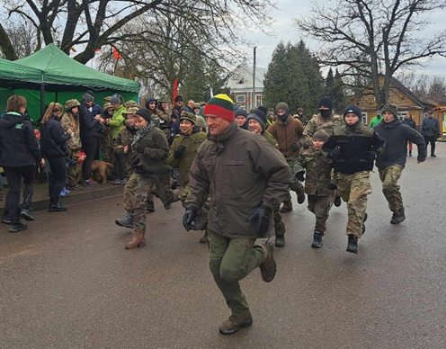
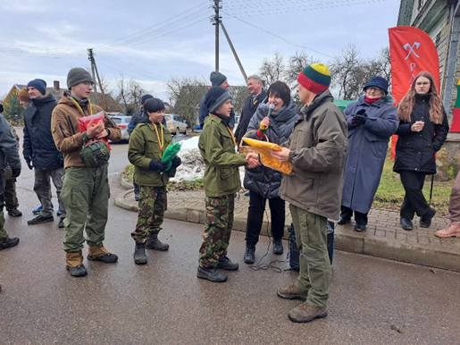
Visuomenei naudingus darbų atlikimui pasitelktas 21 socialiai remtinas asmuo. Atidirbtos - 3144 val., neatidirbta - 288 val.
1 asmuo dirbo nemokamus viešuosius darbus teismo sprendimu.
Socialinių reikalų komisija rinkosi į 6 posėdžių, kurių metu svarstyti 15 seniūnijos gyventojams aktualūs klausimai.
organizuotas 1 gyventojų susirinkimas ir 1 išplėstinė seniūnaičių sueiga.
Administruojamas ir nuolat atnaujinamas seniūnijos tinklapis socialiniame tinkle https://www.facebook.com/Pabaisko-seni%C5%ABnija-515286255259756
Organizuotos valstybinių švenčių minėjimus - pilietinės akcijos ir šventės: sausio 13-ąją , vasario 16-ąją , kovo 11-ąją, liepos 6-tą, rugpjūčio 15-tą ir rugsėjo 1-ąją. Be šių jau tradicinių akcentų vasario 16-ąją suorganizuotas ir žiūrovų bėgimas seniūnijos prizams laimėti. Naujame iššūkyje sudalyvavo virš 30 žiūrovų.

Slide 17
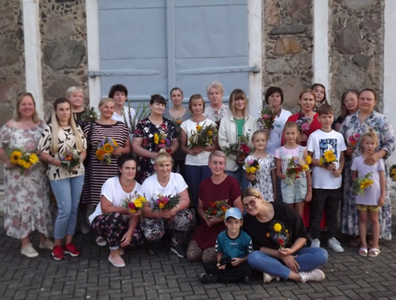
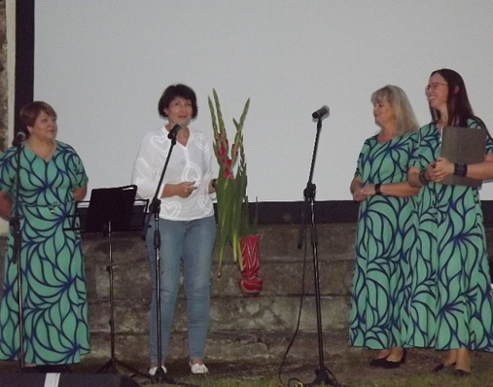
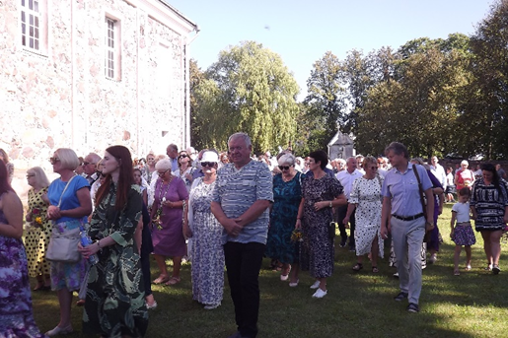
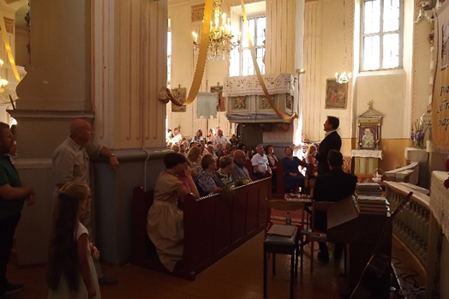
Visokeriopai palaikome seniūnijoje aktyviai veikiančių nevyriausybinių organizacijų iniciatyvas ir projektinę jų veiklą. Dažnu atveju esame projektų įgyvendinimo partneriais. Tradicinė Žolinės šventės metu prisidėjome įgyvendinant Pabaisko krašto bendraminčių klubo organizuotų renginių ciklo.

Slide 18
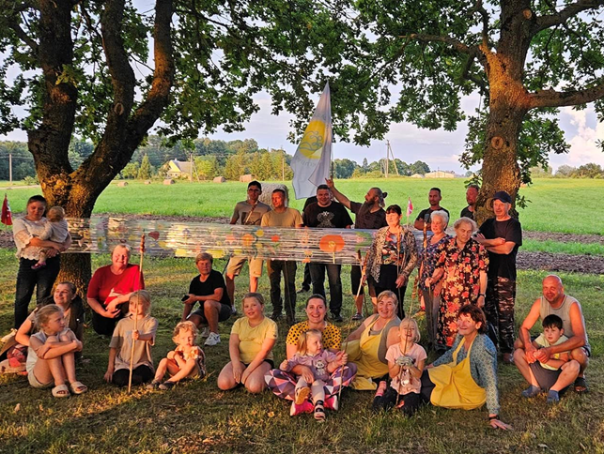
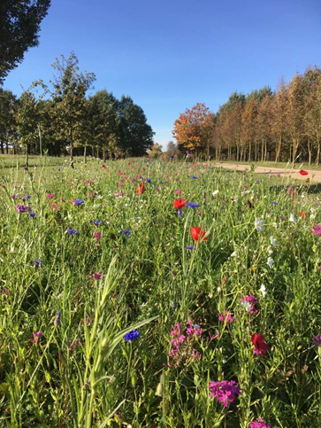
Nevyriausybinių organizacijų ir bendruomeninės veiklos stiprinimo 2024 metų veiksmų plano 1.1.6 priemonės „Stiprinti bendruomeninę veiklą savivaldybėse“ įgyvendinimo Ukmergės rajono savivaldybėje skirtas lėšas įsisavino Pabaisko krašto bendraminčių klubas projektui "ŽYDĖK‘10“ ir jį įvardintume kaip sėkmingiausią. Džiaugiamės galėję netik padėti, bet ir prisidėti prie projekto įgyvendinimo, bei užtikrinti jo tęstinumą.

Slide 19
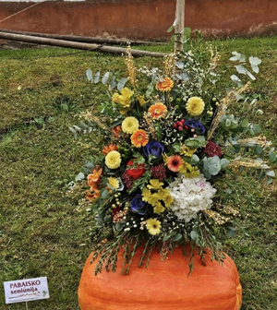
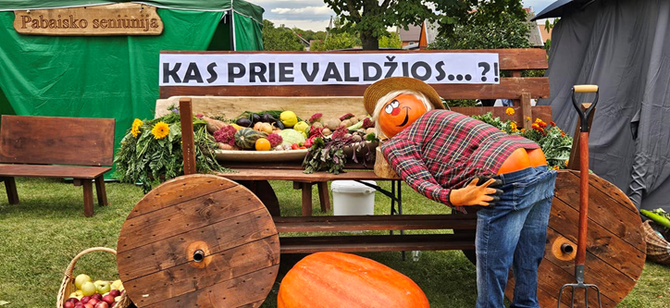
Tradiciškai organizavome ir seniūnijos "kiemelio įkūrimą" rajoninėje Derliaus šventėje bei sudalyvavome Aniuolų sargų kermošiuje Lyduokiuose.
Šį kart į šventę nuvežėme ir
didžiausią rajone užaugusį moliūgą.

Slide 20
PAGRINDINIAI NUMATOMI DARBAI
2025 METAIS
Esant pakankamam finansavimui pradėti Jaunimo gatvės asfaltavimo darbus.
Iki vasaros šaltu asfaltu užtaisyti duobes mažesnio eismo intensyvumo gatvėse.
Atlikti žvyravimo (650 kub. m) ir asfalto duobių tvarkymo darbus (305 kv. m.).
Šalinti pavojingus medžius po elektros laidais, kapinėse. Tęsti krūmų šalinimą pakelėse.
Kalcio chlorido druska barstyti žvyrkelius dulkėtumui mažinti.
Tęsti seniūnijos administruojamo pastato – mokyklos, esančios Jaunimo g. 1, Antakalnio k., Pabaisko sen., panaudojimo visuomeniniams, socialiniams ar kitiems poreikiams, (pardavimo) klausimą.
Bendradarbiauti su kitomis Pabaisko seniūnijos įstaigomis ir organizacijomis, siekiant kokybiškų švietimo, kultūros, medicinos paslaugų teikimo seniūnijos gyventojams.
Dalyvauti valstybinių švenčių minėjimuose ir kultūriniuose renginiuose bei prisidėti juos organizuojant.

Slide 21

Ačiū už dėmesį

